Slide 1
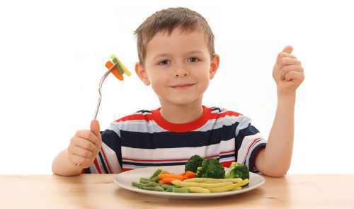
Прием пищи
Педагог-психолог
Кавказского филиала ГБУ КК «ЦДиК»
Перегудова Татьяна Мироновна

Slide 2
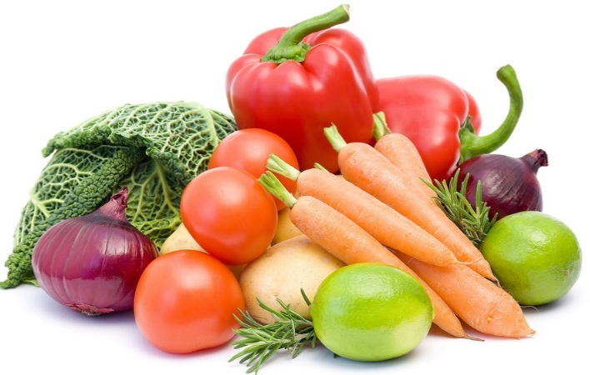
Проблемы питания распространены среди детей с аутизмом. У них вероятность развития нарушений приема пищи в пять раз больше, чем у их типично развивающихся сверстников.
У этих детей возникают трудности с приемом пищи, выходящие за рамки избирательности. Это означает, что ребенок не ест целые категории продуктов, такие как белки, овощи, фрукты, предпочитая еду c высоким содержанием углеводов, еду для перекусов.

Slide 3
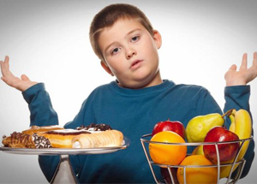
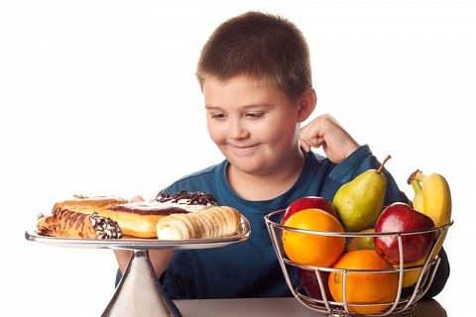
Предпочтение пищи с высоким содержанием углеводов и вредных перекусов, повышает риск ожирения, диабета и сердечно-сосудистых заболеваний в зрелом возрасте. Потребление меньшего количества кальция и протеинов в рационе ведет к плохому росту костей, запору, дефициту витаминов и минералов.

Slide 4
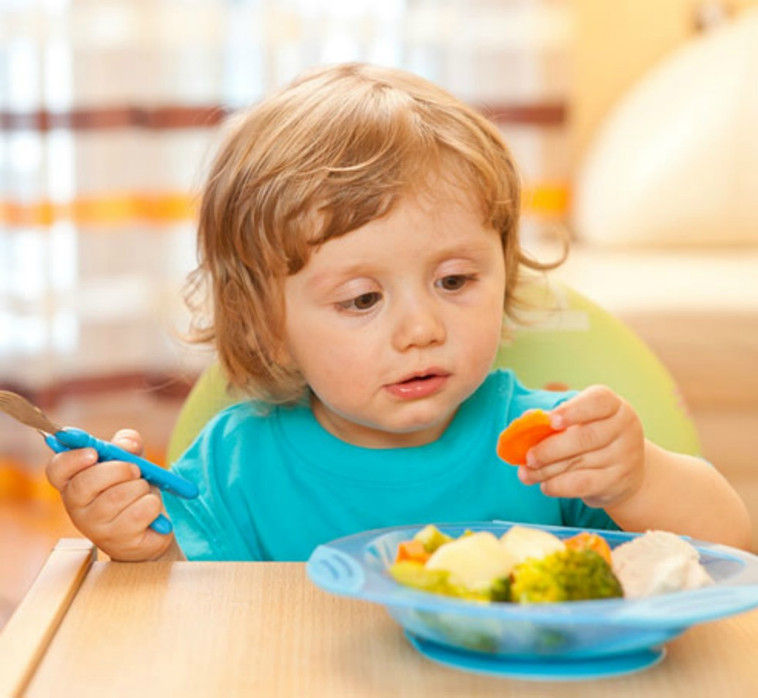
Дети с аутизмом должны есть в одно и то же время три раза в день с двумя перекусами за одним и тем же столом. У ребенка должна быть любимая посуда. Между приемами пищи можно предлагать воду, а вот другие продукты и напитки ограничить.

Slide 5
Ребенок проявляет интенсивное проблемное поведение, когда ему предлагают продукты, которые ему не нравятся (плач, срывы, уход из-за стола во время приема пищи).
Детей необходимо учить правилам поведения за столом. Сначала следует правильно организовать место. Перед ребенком ставится только тарелка с едой и кладется ложка или вилка. Важно следить за правильным положением ложки в руке, оказывая ребенку помощь, желательно сзади.
Если ребенок вскакивает из-за стола с куском в руке, нужно спокойно, твердо усадить его на место, следить, чтобы он оставил еду на столе прежде, чем уйти. Похвалить ребенка, когда он правильно сидит за столом, это может стоить ему больших усилий, которые должны быть вознаграждены.

Slide 6
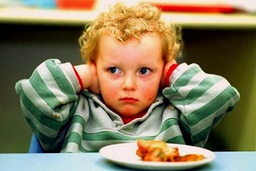
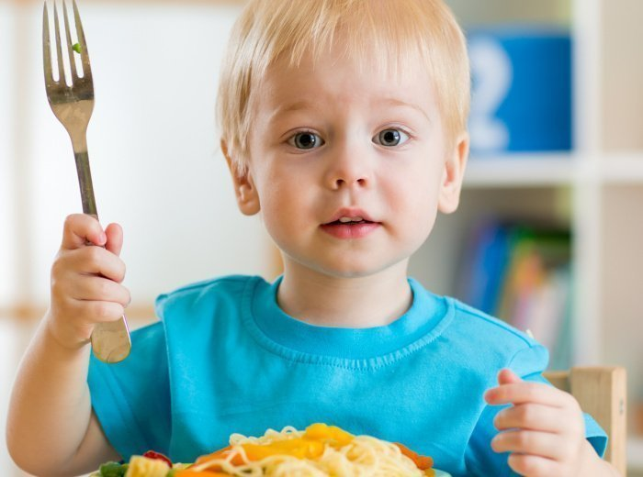
Следует подавать к столу не предпочитаемые продукты. Подавать их небольшими порциями, например одна горошина или половинка виноградины на отдельной тарелке. Если уменьшать количество предлагаемой еды, ребенок с большей вероятностью попробует ее. Если их совсем исключить, ребенок не сможет попробовать новую еду.
Взрослые же с аппетитом и комментариями «Ах, как вкусно!» едят эту пищу. Постепенно у ребенка появится любопытство, и он осторожно попробует ее.

Slide 7
Побуждать пробовать новую еду нужно незаметно. Если рацион ребенка ограничен, важно решить, какие продукты необходимо добавить в его рацион. Если ребенок не ест молочные продуктов и фрукты, но пьет фруктовый морс, желательно добавить в его рацион что-нибудь молочное, а на остальном временно не акцентировать внимание.
Одну девочку, которая любила чипсы, научили пить кефир так: при виде чипсов она открывала рот и в этот момент давали ей ложку кефира и почти одновременно кусочек чипсов. Во время первых попыток она сначала кричала, стремилась выплюнуть кефир, но уже через несколько ложек начала проглатывать. Постепенно стали давать чипсы уже через 2-3-ложки, а затем обходились без них.

Slide 8
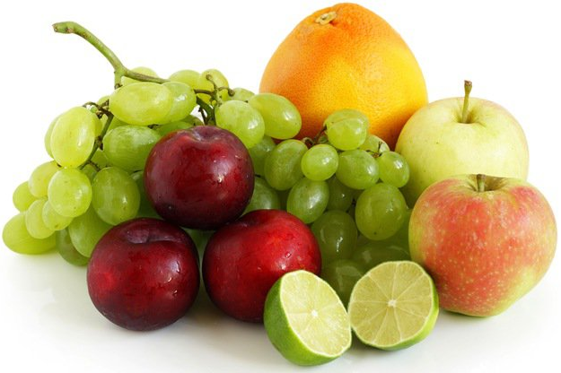
Успешной попытке ребенка попробовать что-то новое предшествует многократное столкновение с этим продуктом в игровой деятельности.
Если взрослый рисует или играет вместе с ребенком, он начинает фантазировать, «чем мы угостим бабушку, что купим для братика, какие ягодки вырастим на грядке», пытаясь заразить его переживанием от своих ощущений: «ах, какая клубника сладкая, сочная». То есть мы делаем привлекательнее еду пока что в воображаемом плане.

Slide 9
Развиваясь и начиная активнее исследовать окружающий мир, ребенок постепенно начинает пробовать и новую пищу. Проблема избирательности в еде тяжела, требует большого терпения от родителей, но со временем рацион ребенка удается расширить.
Поэтапное ослабление помощи требует терпения от родителей и педагогов. С одной стороны стоит задача не спешить с усложнением, с другой - не застрять на освоенном этапе. Часто ребенок испытывает трудности во время еды из-за своей брезгливости. Даже капелька супа на одежде может стать источником неприятных ощущений. Эта проблема легче решается, если научить ребенка пользоваться салфеткой.

Slide 10
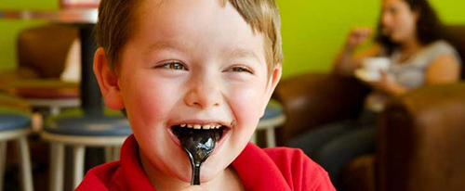
Взрослым нужно следить за тем, чтобы во время приема пищи ребенок постепенно становился более самостоятельным, осваивал новые навыки. Умение аккуратно есть, сидеть за столом с другими людьми облегчает социализацию аутичного ребенка, его участие в жизни семьи и сверстников.

